Slide 1


Slide 2

Mỗi hình ảnh dưới đây gợi cho em những liên tưởng nào về trải nghiệm của mỗi bản thân? (hình ảnh đó là gì? Tôi đã có những trải nghiệm nào với các vật được gợi ra từ hình ảnh đó?)

Slide 3
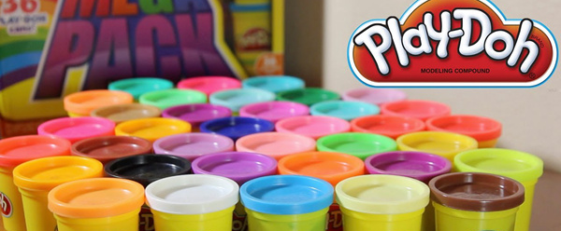
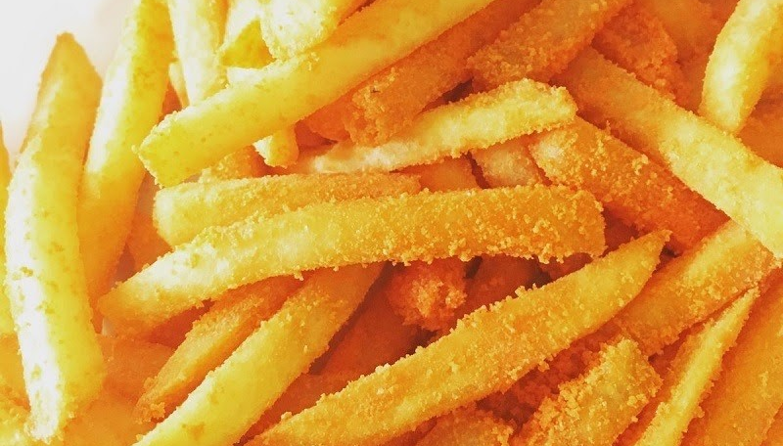
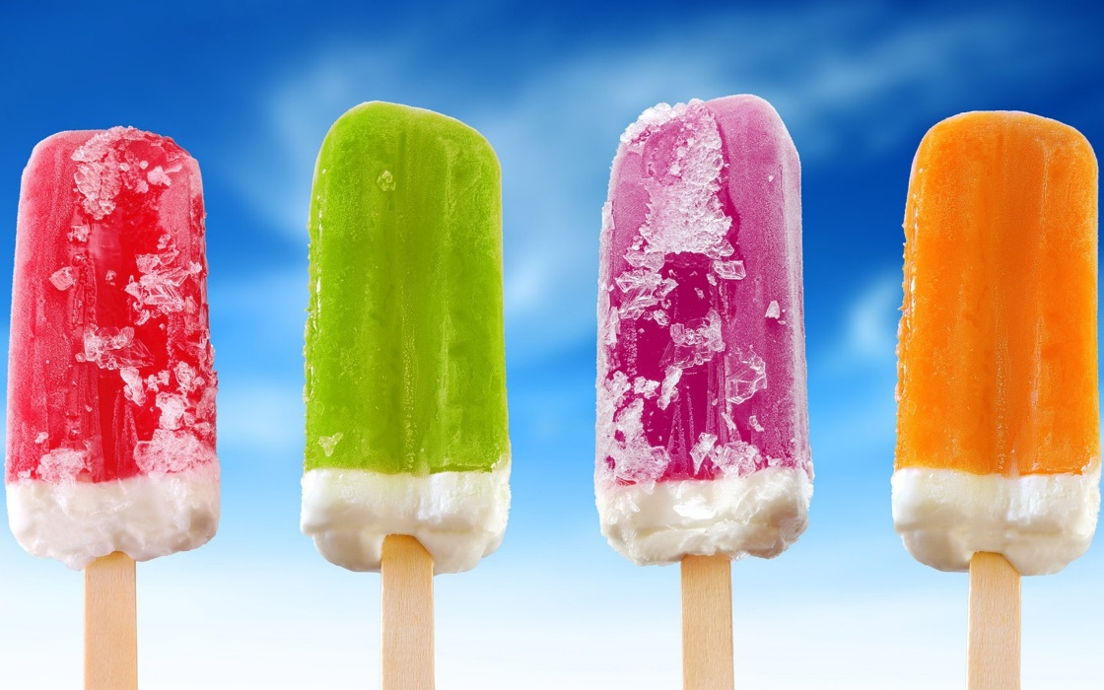
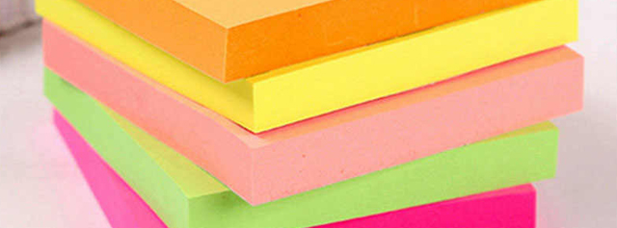

Slide 4
Thử đoán xem tác giả phát minh ra chúng là người như thế nào ?

Slide 5

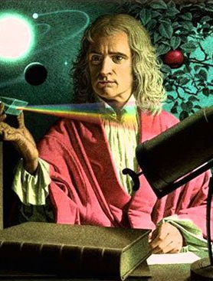

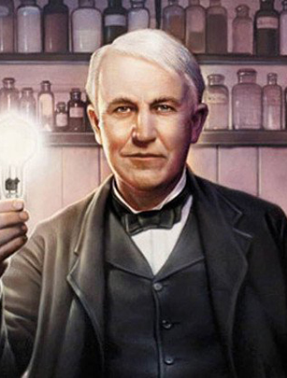
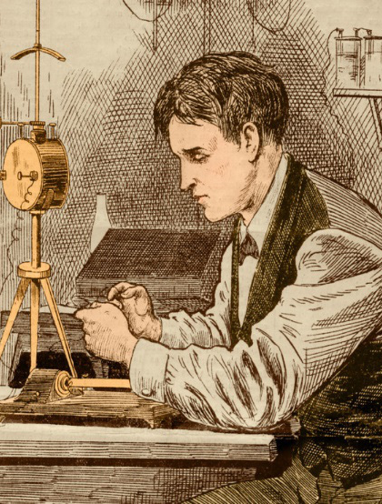
(Lược trích theo khoahoc.tv)

Slide 6
Bài học
I
VI
Tìm hiểu chung
Luyện tập
II
V
Đọc hiểu văn bản
Vận dụng
III
Tổng kết

Slide 7
I.
Tìm hiểu chung

Slide 8
a. Đọc văn bản và chú thích

Slide 9

1. a) Nhan đề của văn bản có điều gì đặc biệt (từ ngữ, dấu câu)?
Nhan đề giúp người đọc có thể dự đoán nội dung của văn bản là:
b) Sa pô của văn bản có điều gì đặc biệt (từ ngữ, dấu câu,…)?
Sa pô của văn bản có tác dụng gì?
2. Văn bản trình bày thông tin bằng phương tiện nào (chữ viết, âm thanh, hình ảnh,…)?
3. Nội dung của văn bản được chia thành mấy mục?
Cách trình bày thông tin trong mỗi mục có điều gì đáng chú ý?
4. Đọc văn bản xong, em có thấy những phát minh được trình bày là “tình cờ và bất ngờ” không? Vì sao?
PHIẾU HỌC TẬP SỐ 1

Slide 10

Xuất xứ
đăng trên khoahoc.tv
b. Tìm hiểu chung về văn bản
Thể loại
văn bản thông tin
Bố cục
+ Phần 1 (từ đầu đến “hơn bao giờ hết”): Giới thiệu chung
+ Phần 2 (còn lại): Liệt kê các phát minh

Slide 11
II.
Đọc hiểu văn bản

Slide 12
Thảo luận nhóm
1. Nội dung chính của đoạn mở đầu là gì?
2. Những từ nào được đưa vào dấu ngoặc kép, giải thích nghĩa của các từ đó và nêu công dụng của dấu ngoặc kép được sử dụng trong trường hợp này?

Slide 13

- Giới thiệu chung về tính chất “tình cờ và bất ngờ” của một số phát minh sắp được trình bày.
- “Vô tình”: không chủ định, không cố ý
1. Đoạn 1: Giới thiệu chung
- “Tình cờ”: không liệu trước, không biết trước mà xảy ra.
- “Huyền thoại”: câu chuyện không có thật, mang vẻ thần bí, kì lạ, hoàn toàn do tưởng tượng.

Slide 14
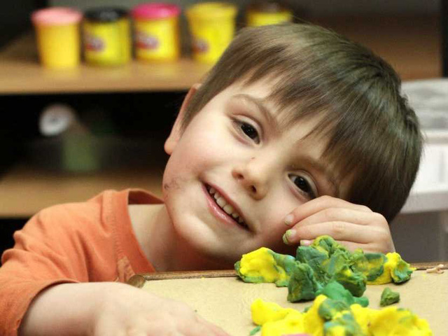
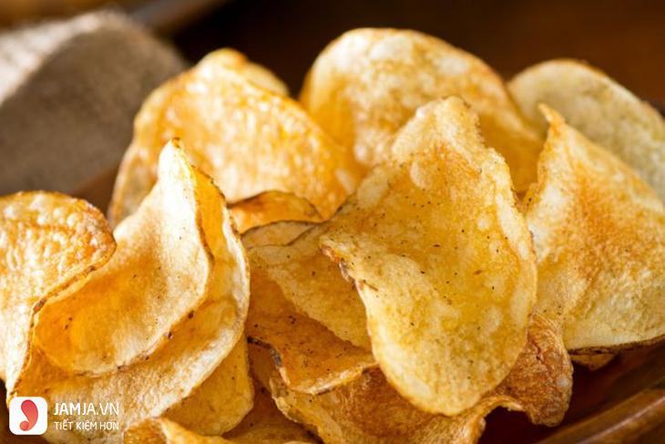
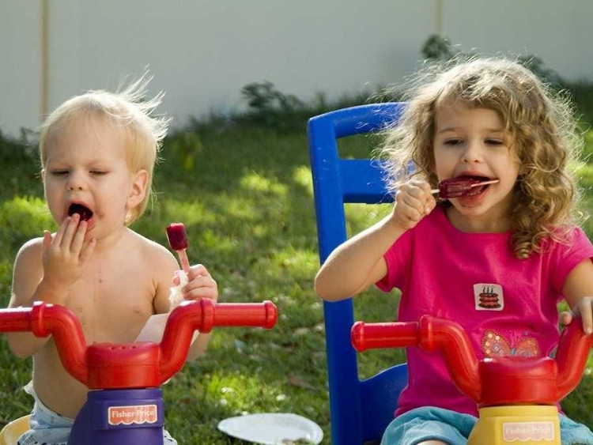
2. Đoạn 2: Những phát minh “tình cờ và bất ngờ”

Slide 15

Thảo luận nhóm
Tên phát minh (người phát minh) | Nguyên nhân | Kết quả

Slide 16



* Cách trình bày:
Nhà phát minh
Mục đích ban đầu
Diễn biến và kết quả
→ Thông tin đầy đủ, dễ hiểu, dễ quan sát.

Slide 17
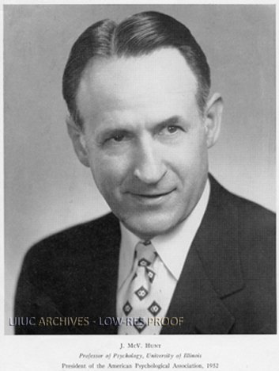
* Các phát minh
Đất nặn

Slide 18
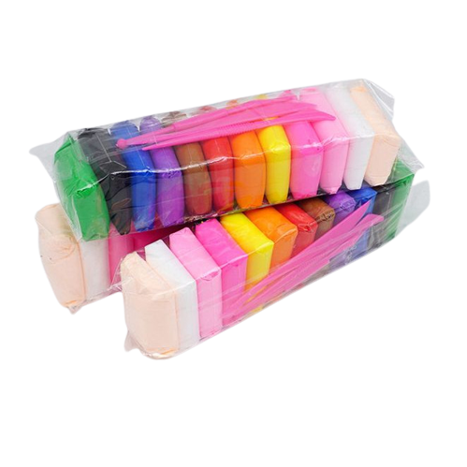
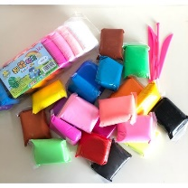
Nguyên nhân
Kết quả
- G. Mác Vích-cơ bị thua lỗ (do người dân dùng ga thay đất sét làm chất đốt).
- G. Mác Vích-cơ nhớ lại bài học chị dạy về việc sử dụng chất bột nhão để mô phỏng độ dẻo của đất sét.
- Một loại đồ chơi cho trẻ em với nhiều màu sắc hấp dẫn ra đời.
- Công ti của G. Mác Vích-cơ thu về hàng triệu đô la.
ĐẤT NẶN

Slide 19
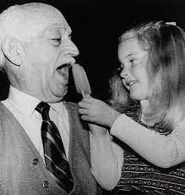
Kem que
Frank Epperson

Slide 20
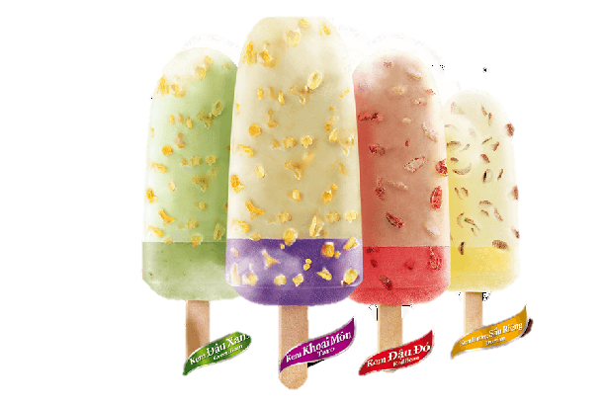
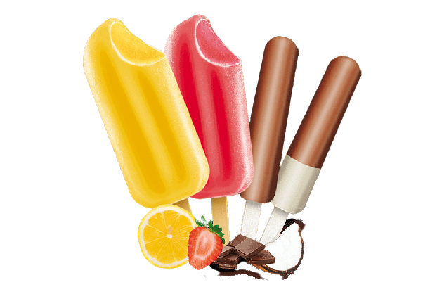
Nguyên nhân
Kết quả
- Ep-po-xơn vô tình dùng chiếc que trộn bột soda khô và nước lại với nhau trong một cái cốc để đùa nghịch và để quên ngoài trời.
- Kem que ra đời, trở thành sản phẩm bán chạy nhất mọi thời đại khi hè đến.
KEM QUE

Slide 21
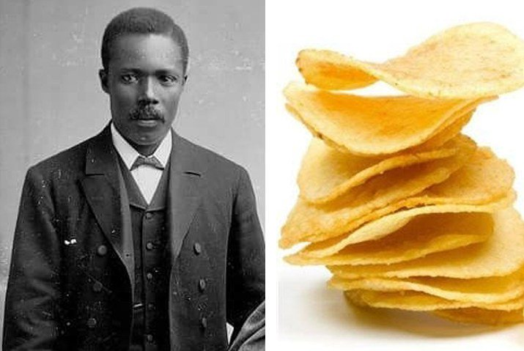
Lát khoai tây chiên
George Crum

Slide 22
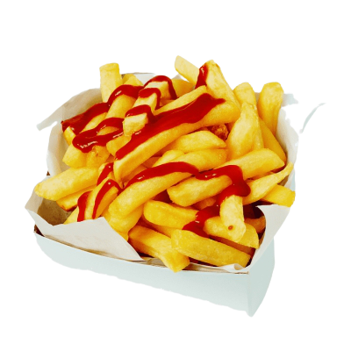
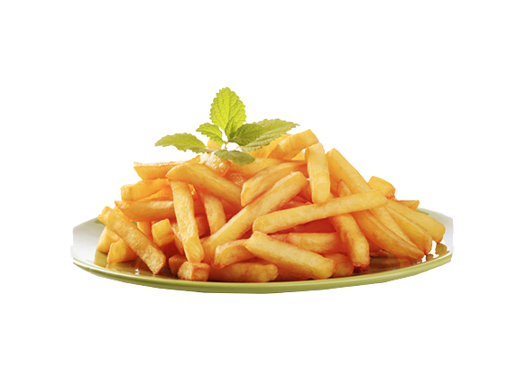
Nguyên nhân
Kết quả
- Khách hàng liên tục gửi trả lại món ăn đã phục vụ, yêu cầu phải thái lát mỏng và giòn hơn nữa.
- Cram đã mất bình tĩnh, cắt lát khoai mỏng đến nỗi không thể mỏng hơn và chiên chúng khô cứng.
- Lát khoai tây chiên ra đời, được nhiều người yêu thích, đặt mua.
LÁT KHOA I TÂY CHIÊN

Slide 23
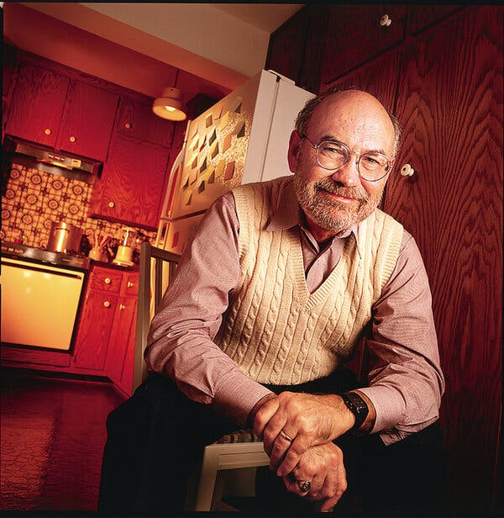

Spencer Silver
Giấy nhớ

Slide 24


Nguyên nhân
Kết quả
- Xin-vơ tạo ra một chất dính tạm trong phòng thí nghiệm nhưng không biết ứng dụng.
- Đồng nghiệp của Xin-vơ không tìm ra cách gì để dán một số giấy tờ lên cuốn sách hợp ca.
- Hai ý tưởng lớn gặp nhau.
- Giấy nhớ ra đời
- Năm 1980 trở nên phổ biến.
GIẤY NHỚ

Slide 25
* Các phát minh
Tên phát minh – Người phát minh | Nguyên nhân | Kết quả
1. Đất nặn (Giô-sép Mác Vích-cơ). | - G. Mác Vích-cơ bị thua lỗ (do người dân dùng ga thay đất sét làm chất đốt). - G. Mác Vích-cơ nhớ lại bài học chị dạy về việc sử dụng chất bột nhão để mô phỏng độ dẻo của đất sét. | - Một loại đồ chơi cho trẻ em với nhiều màu sắc hấp dẫn ra đời. - Công ti của G. Mác Vích-cơ thu về hàng triệu đô la.
2. Kem que (Ep-po-xơn). | - Ep-po-xơn vô tình dùng chiếc que trộn bột soda khô và nước lại với nhau trong một cái cốc để đùa nghịch và để quên ngoài trời. | - Kem que ra đời, trở thành sản phẩm bán chạy nhất mọi thời đại khi hè đến.
3. Lát khoai tây chiên (Cram). | - Khách hàng liên tục gửi trả lại món ăn đã phục vụ, yêu cầu phải thái lát mỏng và giòn hơn nữa. - Cram đã mất bình tĩnh, cắt lát khoai mỏng đến nỗi không thể mỏng hơn và chiên chúng khô cứng. | - Lát khoai tây chiên ra đời, được nhiều người yêu thích, đặt mua.
4. Giấy nhớ (Xin-vơ). | - Xin-vơ tạo ra một chất dính tạm trong phòng thí nghiệm nhưng không biết ứng dụng. - Đồng nghiệp của Xin-vơ không tìm ra cách gì để dán một số giấy tờ lên cuốn sách hợp ca. - Hai ý tưởng lớn gặp nhau. | - Giấy nhớ ra đời - Năm 1980 trở nên phổ biến.
→ Các phát minh trên đều xuất phát từ những nhu cầu thiết thực và đem lại kết quả tốt cho người sử dụng.

Slide 26
III.
Tổng kết

Slide 27

1. Nội dung:
- Những phát minh “tình cờ và bất ngờ” trong lịch sử.
2. Hình thức:
- Bố cục khoa học và rành mạch: Dùng kiểu chữ in đậm và cách đánh số đề mục, dùng số liệu và hình ảnh nổi bật.
- Sử dụng các từ ngữ chuyển nghĩa mang tính biểu cảm cao.
- Cách trình bày thông tin theo quan hệ nhân - quả.

Slide 28
IV.
Luyện tập

Slide 29



XÂY DỰNG
NÔNG TRẠI

Slide 30
























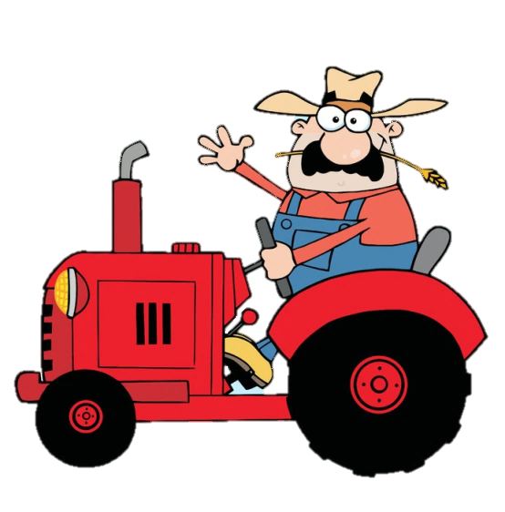


Slide 31



Nhan đề của văn bản chủ yếu nhấn mạnh đến thông tin chính nào?
Nguyên nhân của các sự kiện
Thời điểm bắt đầu các sự kiện
Diễn biến của các sự kiện
Kết quả của các sự kiện
Đáp án D

Slide 32
Sa pô của văn bản có tác dụng gì ?
A. Nêu nội dung chính của bài báo và gây sự chú ý của người đọc
B. Nêu cụ thể các nguyên nhân của sự kiện và gây sự chú ý của người đọc
C. Nêu cụ thể diễn biến của sự kiện và gây chú ý của người đọc
D. Nêu các kết quả của sự kiện và gây sự chú ý của người đọc
Đáp án A

Slide 33
Văn bản đề cập đến mấy phát minh “tình cờ và bất ngờ”?
Ba
Bốn
Năm
Sáu
B. Bốn

Slide 34
Ở mỗi phát minh, tác giả không đề cập đến thông tin nào ?
Tên người phát minh
Mục đích ban đầu của phát minh
Diễn biến và kết quả của phát minh
Quá trình hoàn thiện sản phẩm của phát minh
Đáp án D

Slide 35
Tác giả của bài báo đã làm nổi bật các nguyên nhân bằng cách nào ?
Đánh số thứ tự, in hoa và in đậm
Đánh số thứ tự, in đậm và in nghiêng
Đánh số thứ tự, in hoa và in nghiêng
Đánh số thứ tự, in hoa và in thường
Đáp án A

Slide 36
Dấu ngoặc kép trong văn bản được dùng để làm gì?
Đánh dấu lời đối thoại
Đánh dấu phần trích dẫn trực tiếp
Đánh dấu các từ ngữ được hiểu theo nghĩa đặc biệt
Đánh dấu tên các phát minh
Đáp án C

Slide 37
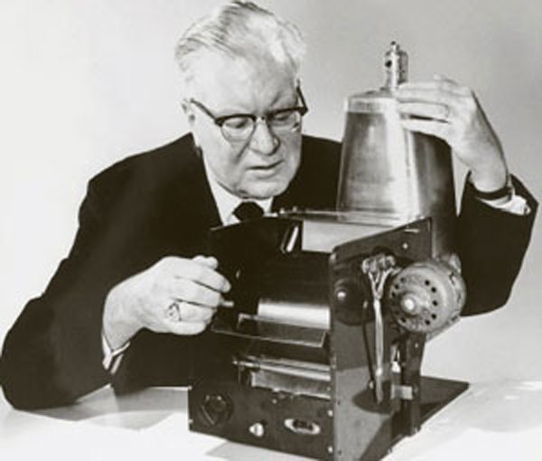
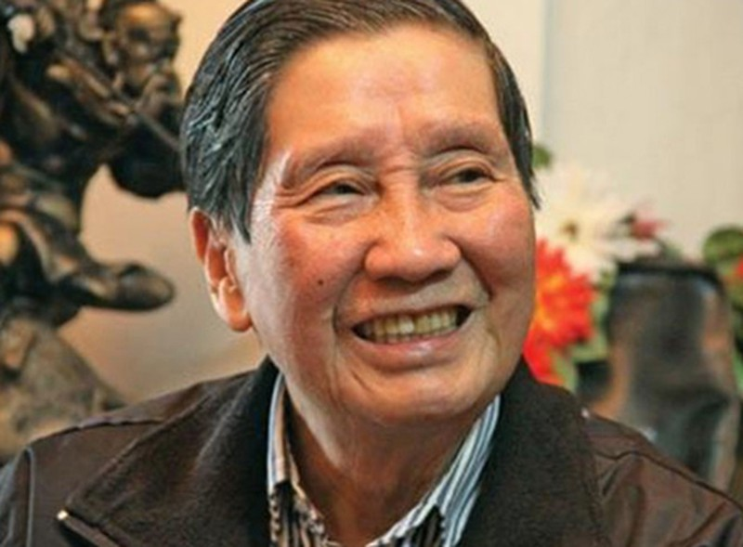

Chỉ ra sự khác nhau trong cách trình bày thông tin giữa văn bản “Những phát minh tình cờ và bất ngờ” và hai văn bản “Phạm Tuyên và ca khúc mừng chiến thắng”, “Điều gì giúp bóng đá VN chiến thắng”? Cách trình bày của mỗi văn bản phù hợp với mục đích của văn bản như thế nào?

Slide 38
Những phát minh “tình cờ và bất ngờ” | Phạm Tuyên và ca khúc mừng chiến thắng | Điều gì giúp bóng đá VN chiến thắng
Sử dụng phương pháp trình bày thông tin theo kiểu tóm tắt, liệt kê nội dung cần thông tin | Trình bày thông tin theo trình tự nguyên nhân – diễn biến – kết quả | Trình bày thông tin nguyên nhân – kết quả nhưng theo trình tự ngược, trình bày kết quả trước rồi lí giải nguyên nhân.

Slide 39
Trong số những phát minh được nhắc đến trong văn bản, em thích phát minh nào nhất? Vì sao?

Slide 40
V.
Vận dụng

Slide 41
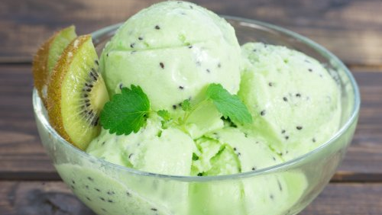
HS xem video và thực hiện tại nhà các sản phẩm, sau đó chia sẻ với các bạn trong lớp, có hình ảnh hoặc video minh hoạ:
- Tự làm kem
- Tự làm các sản phẩm từ đất nặn
- Tự làm khoai tây chiên

Slide 42
Hướng dẫn tự học
Nắm vững nội dung của bài học
Đọc trước bài tiếp theo
01
03
Tự làm sản phẩm vận dụng ở nhà
02
04

Slide 43
Chúc các em
học tốt nhé !

